Slide 1
МУНИЦИПАЛЬНОЕ БЮДЖЕТНОЕ ДОШКОЛЬНОЕ ОБРАЗОВАТЕЛЬНОЕ УЧРЕЖДЕНИЕ Детский сад №4 «Ласточка» г.Армянска
Конспект непосредственно образовательной деятельности по познавательному развитию и применением ИКТ технологий
Квест - игра
«Скоро в школу»
Подготовила воспитатель
Упорова Е.И.

Slide 2
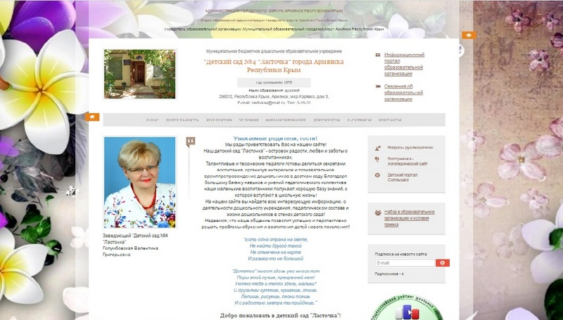

Slide 3
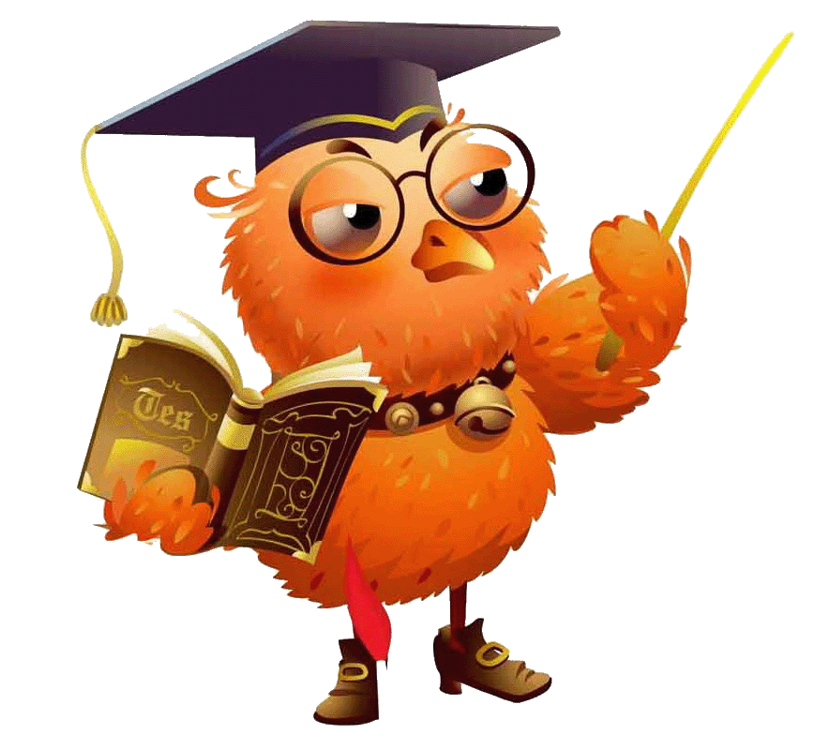

Slide 4
« Дорогие ребята!
Я давно за вами наблюдаю, и вы мне очень нравитесь. Вы такие дружные, находчивые и я решила пригласить вас в свою школу, но сначала вы должны пройти испытание. Я для вас приготовила интересные, но сложные задания. А за каждое правильно выполненное задание вы будете получать элементы пазла и в конце игры сможете собрать картину.
Тетушка Сова.»

Slide 5
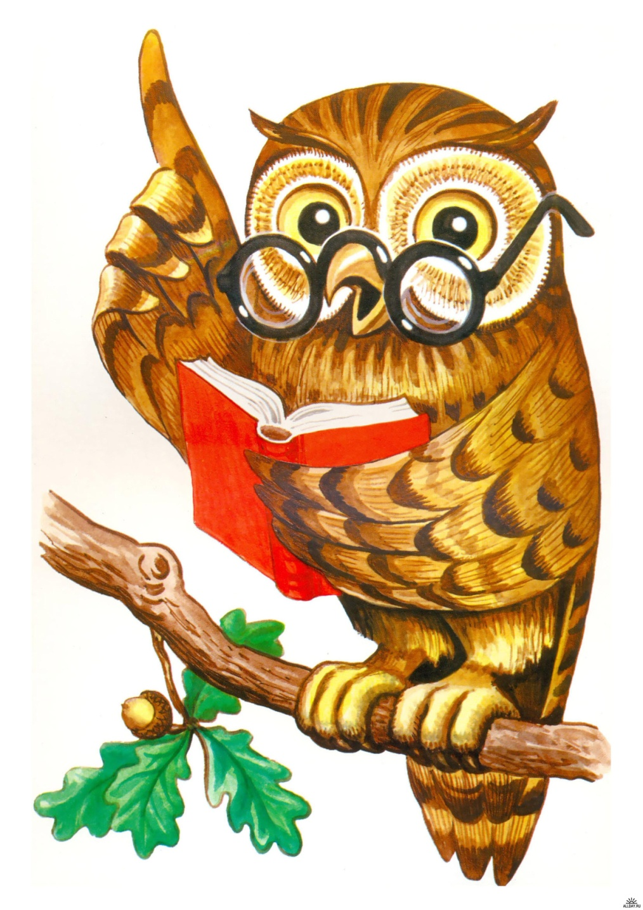

Slide 6
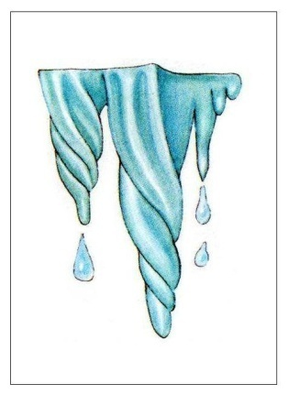
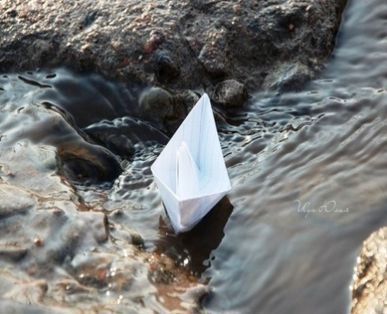
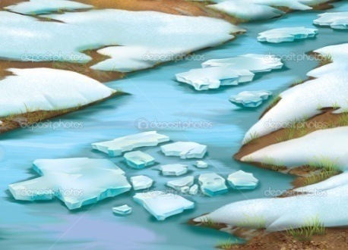
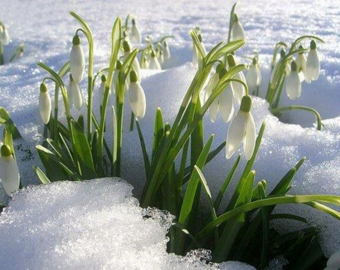
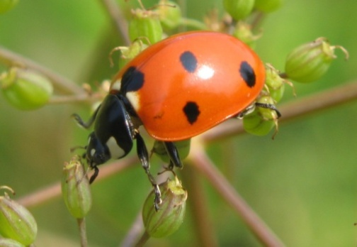
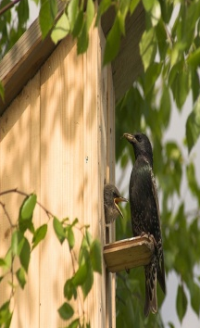
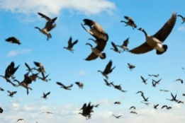

Slide 7
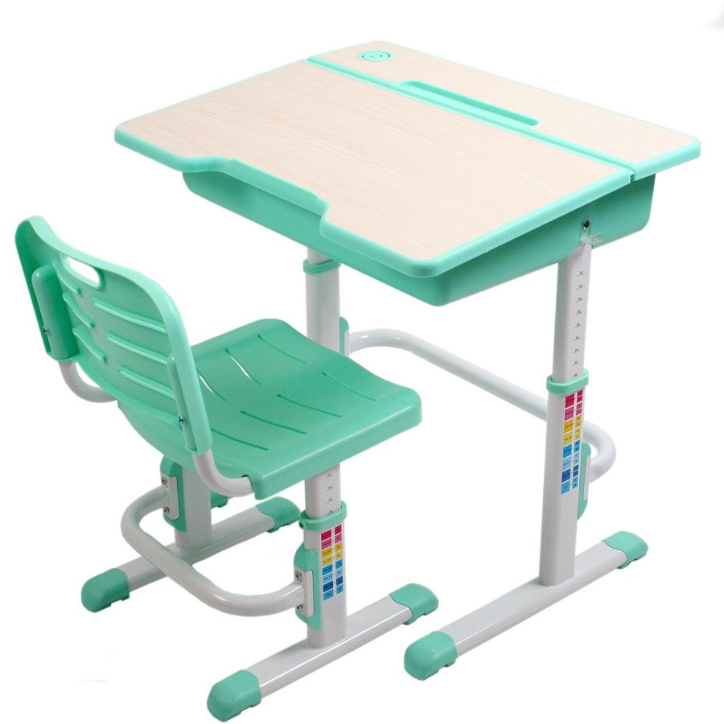
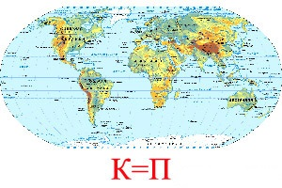

Slide 8
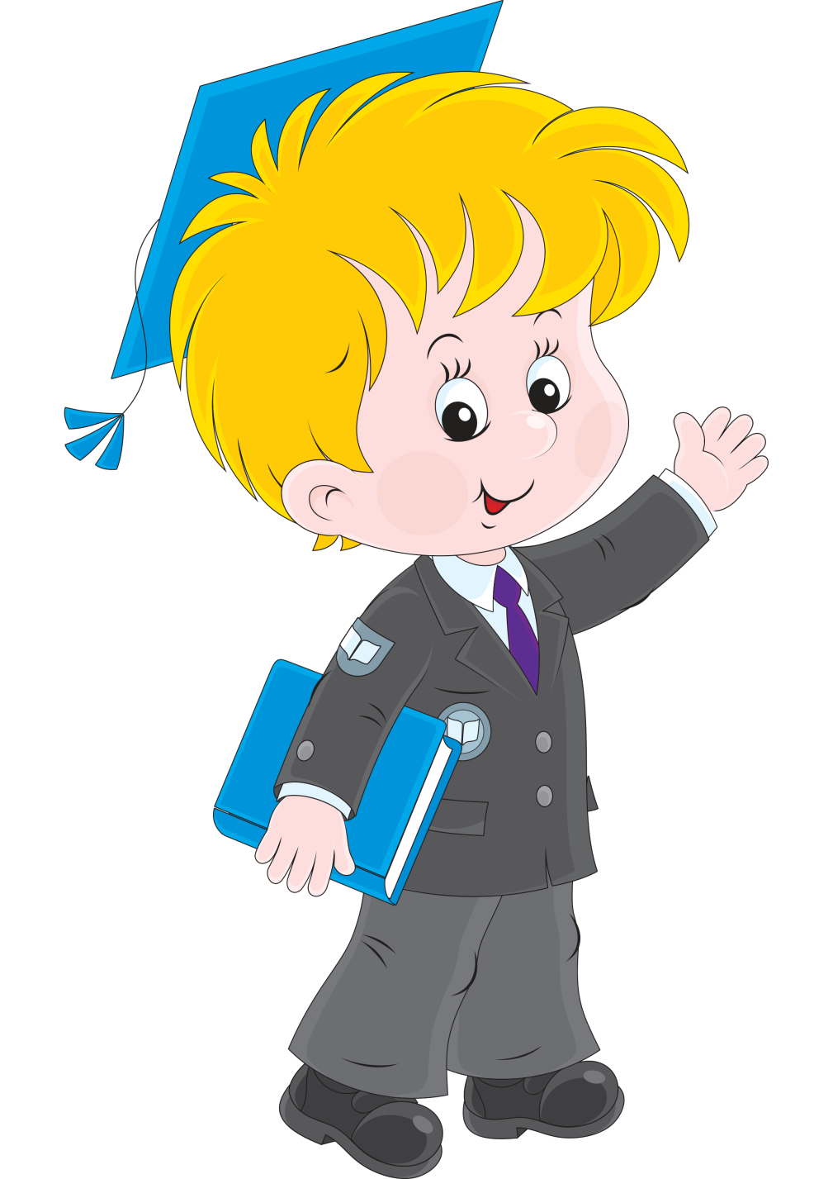
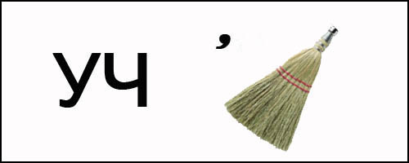

Slide 9
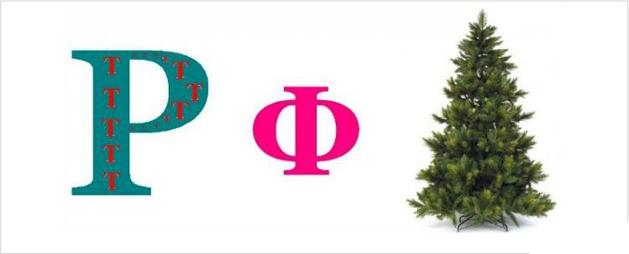

Slide 10
ПЕРЕМЕНА!!!

Slide 11
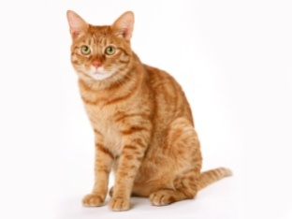

Slide 12
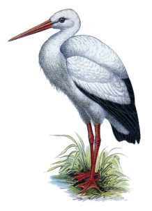

Slide 14
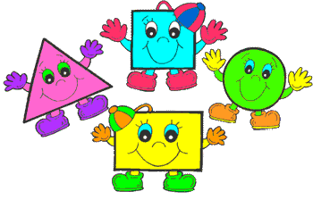
Живые фигуры

Slide 19
СПАСИБО ЗА ВНИМАНИЕ!!!

